Slide 1
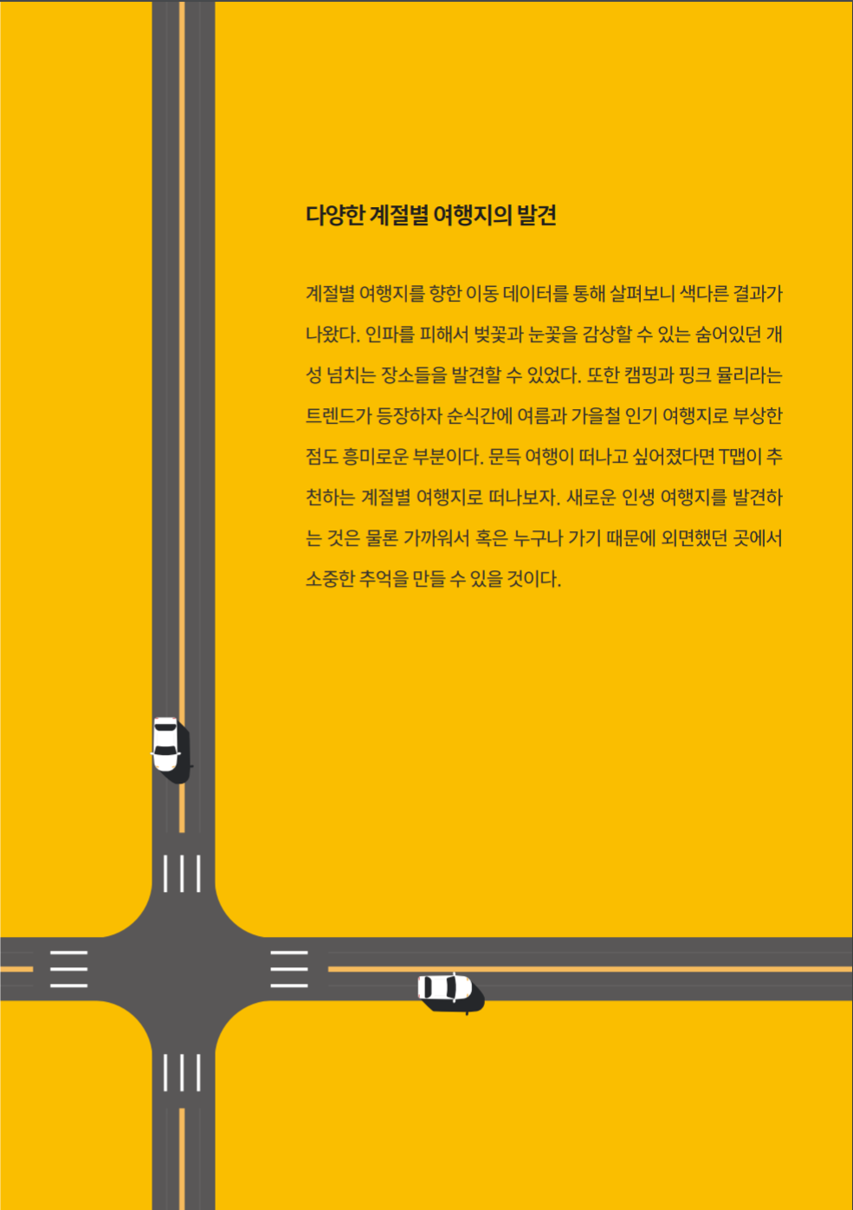

데이터 사이언스
2021-1학기
데이터 분석을 통한
지역별 대중교통 만족도 현황분석
201801735 박효민
201804699이준석
201903514 채지혜
Notes:
안녕하십니까, 7조의 발표를 맡은 이준석입니다. 저희조는 시도별 대중교통 데이터 분석을 통한
지역별 대중교통 만족도 현황 분석을 주제로 프로젝트를 진행해 보았습니다!

Slide 2
프로젝트 개요
사용한 데이터 세트 대중교통 만족도조사 2019
대중교통 이용현황 2019
대중교통 통행량 2019
시도별 대중교통 사고 현황
국민 신문고 대중교통 민원 게시판
데이터 분석 데이터 전처리 3p
대중교통 이용현황 분석 4p
대중교통 만족도조사 분석 7p
데이터 시각화 및 텍스트 마이닝 15p
결론 분석결과 및 아쉬웠던 점 16p
요약 17p 질문 및 응답
Notes:
사용한 데이터 세트에는 교통안전공단에서 제공하는 ~~ 가 있고
차례대로 데이터 전처리, 이용현황 분석, 만족도 조사 분석, 데이터 시각화 및 텍스트 마이닝
결론으로 분석결과 및 아쉬웠던점을 발표하도록 하겠습니다.

Slide 3
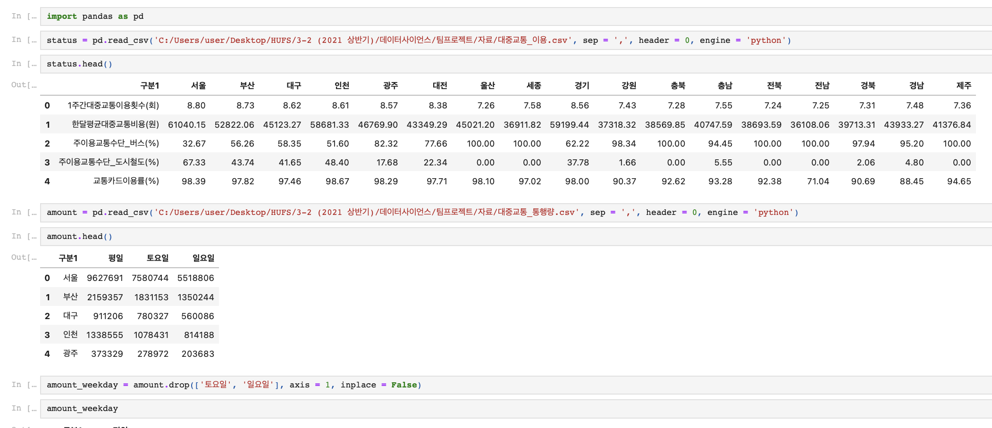
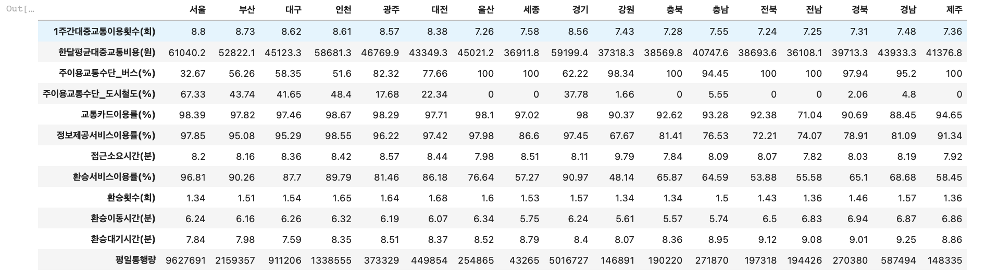
데이터 분석 1
대중교통 이용 현황 분석
데이터 전처리
Notes:
데이터 전처리의 첫번째로는 판다스 패키지로 대중교통 이용현황과 대중교통 통행량을 데이터 테이블 형태로 호출했으며
앞으로 분석시에 유용하도록 지역별 대중교통 이용량 통계에 지역별 대중교통 통행량을 합쳐주었습니다.

Slide 4
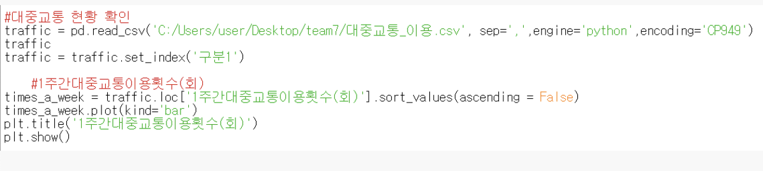
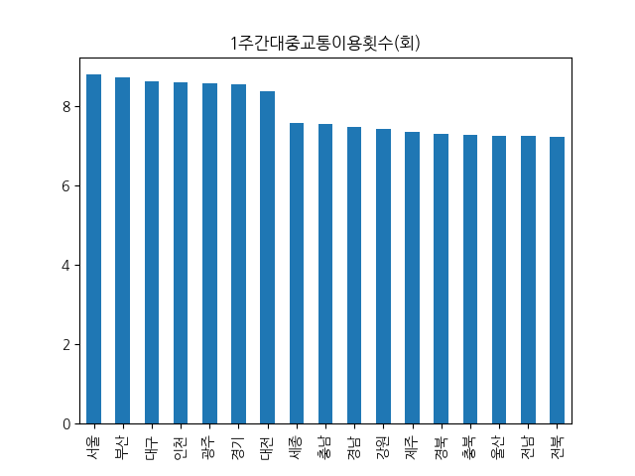
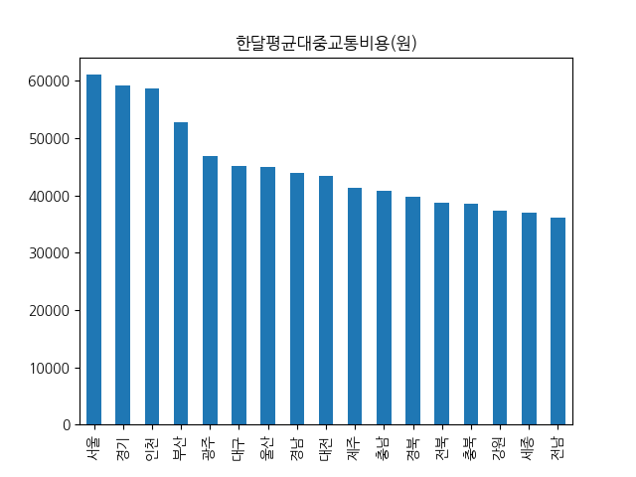
데이터 분석 1
대중교통 이용횟수 / 한달평균 비용
Notes:
차트 시각화를 통해 첫번째로 볼수 있었던 데이터는,
수도권과 광역시 위주로 일주일간 대중교통 이용횟수가 높았고 - 한달 평균 대중교통 비용도 높게 나옴을 확인 할 수 있었습니다.
눈에 띄게 이용횟수와 비용이 낮은 지역으로는 전라도지역이 있었습니다.

Slide 5
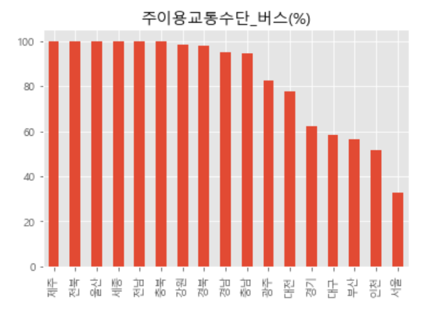
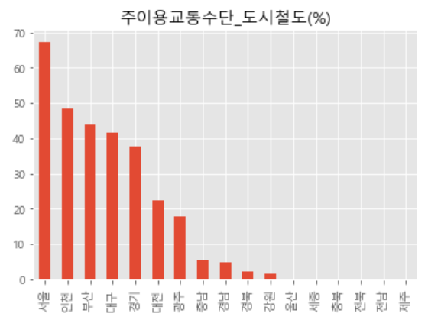
데이터 분석 1
교통수단 비율 버스/철도
Notes:
두번째로 눈에 띄는 데이터는 이용 교통수단이었습니다.
특히 울산과 세종 충북 전라도 제주는 전철을 운행하지 않아 주 이용 교통수단이 100% 버스로 나타남을 확인 할 수 있엇습니다.
서울은 지하철 인프라가 뛰어나서 버스에 비해 오히려 지하철의 이용비율이 높음을 확인할 수 있었고, 인천과 경기는 지하철 인프라가 충분히 많음에도 불구하고, 철도의 이용비율이 절반 이하임을 확인할 수 있었습니다.

Slide 6
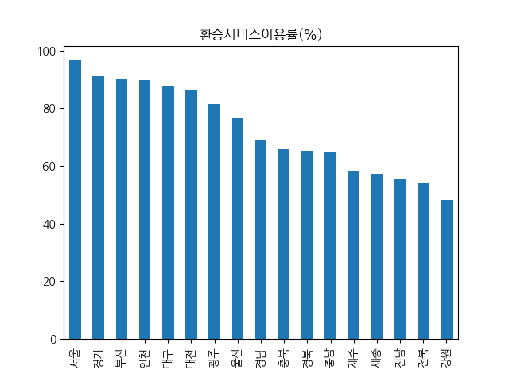
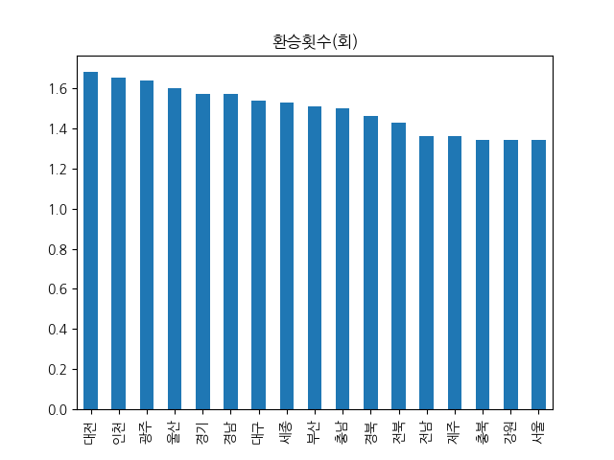
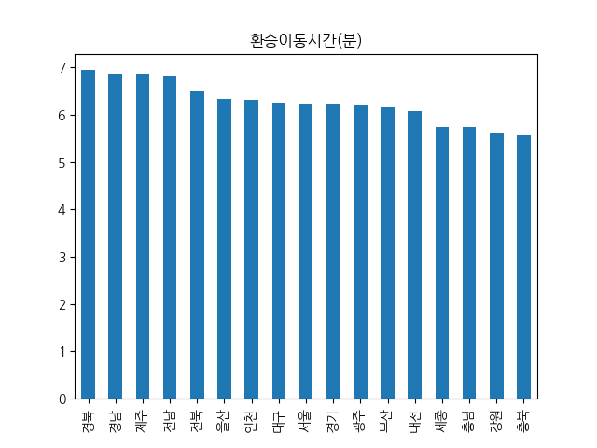
데이터 분석 1
대중교통 이용 현황 분석 - 환승
Notes:
다음으로는 환승 관련 데이터 현황을 분석해보았습니다.
눈에 띄는 점은 서울의 환승서비스 이용률과 환승횟수 였습니다.
서울의 환승 서비스 이용률은 100% 가까웠지만 평균 횟수가 가장 낮게 나옴을 볼 수 있었는데, 이는 서울내의 대중교통 이용자가 목적지까지 대체로 한번의 환승을 통해 갈 수 있음을 시사한다고 생각합니다.
또한 대전의 경우, 환승횟수가 상대적으로 높은것을 확인할 수 있는데, 이를 통해 대전의 환승시스템이 비효율적임을 짐작해볼 수 있습니다.
마지막으로 환승이동시간을 확인해보았는데, 경북이 평균적으로 가장 높음을 확인할 수 있었습니다.

Slide 7
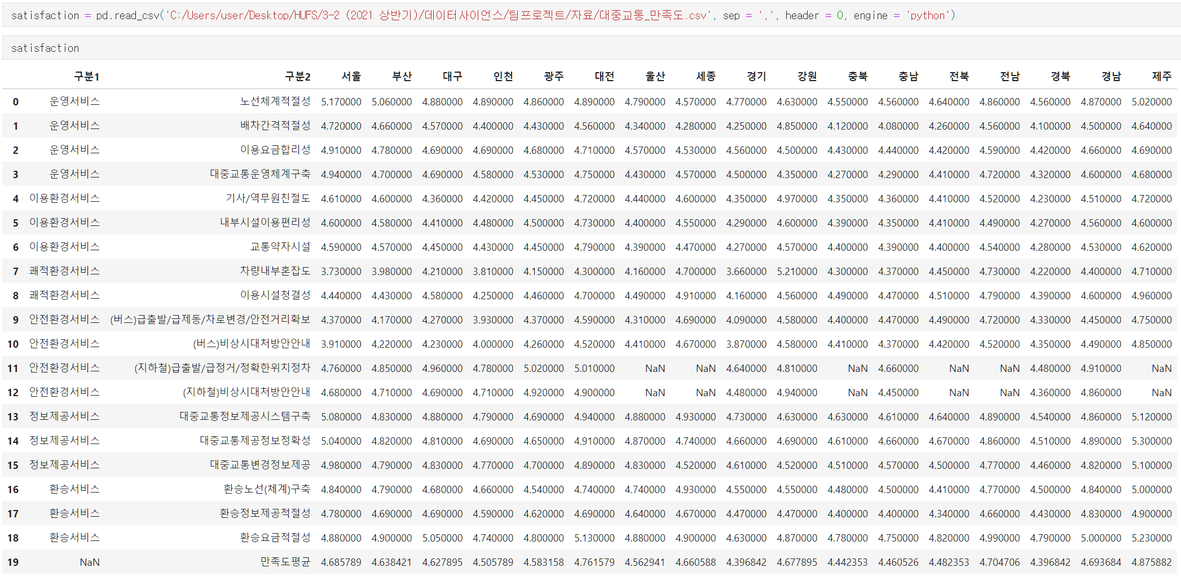
데이터 분석 2
대중교통 만족도 분석
매우 만족한다(7), 만족한다(6), 만족하는 편이다(5), 보통이다(4), 만족하지 않는 편이다(3), 만족하지 않는다(2), 전혀 만족하지 않는다(1).
Notes:
다음은 교통안전공단의 2019년도 지역별 대중교통 만족도 설문조사 자료를 불러왔습니다.
만족도는 1점부터 7점까지 나뉘어져 있으며, 전반적으로 지역별 만족도 평균은 4.4에서 4.9값을 가지며 전반적으로 시민들은 대중교통 이용에 대해 만족하는 편이었습니다.
아까 이용 현황 자료와 동일하게 울산, 세종, 충북, 전북, 전남, 제주시의 (지하철) 관련 자료가 측정되지 않음을 나오는 것을 확인 할 수 있습니다.

Slide 8
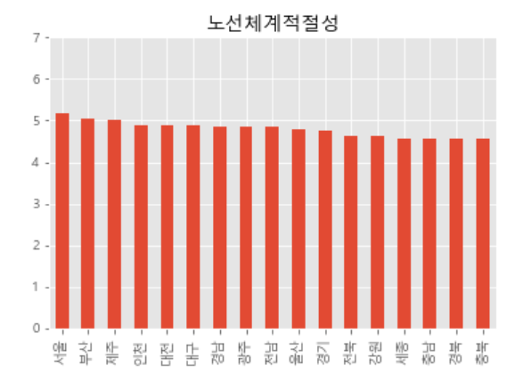
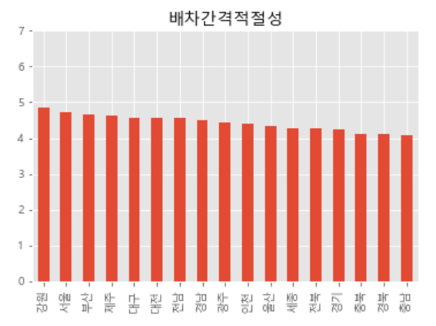
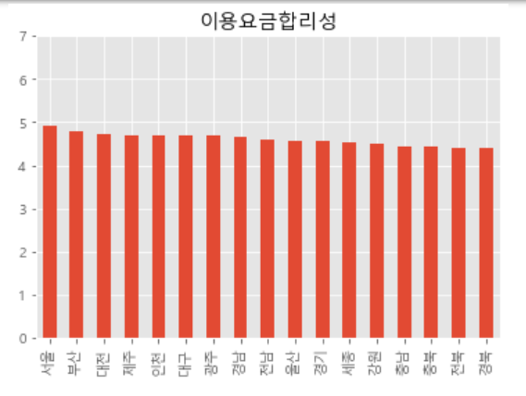
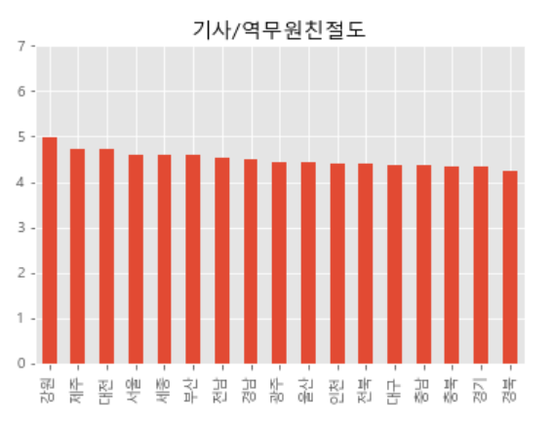
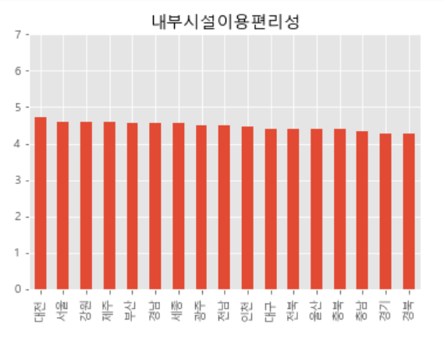
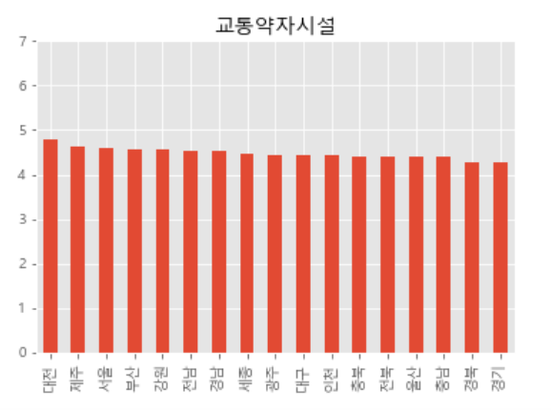
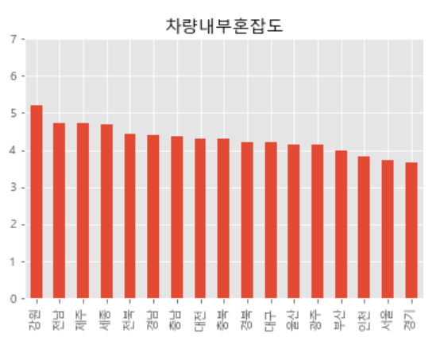
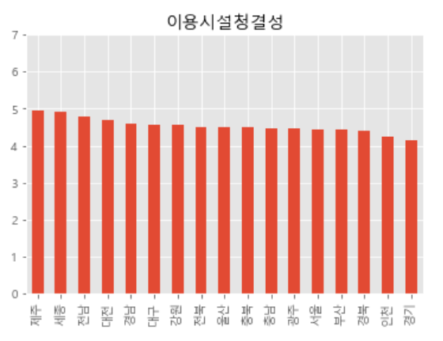
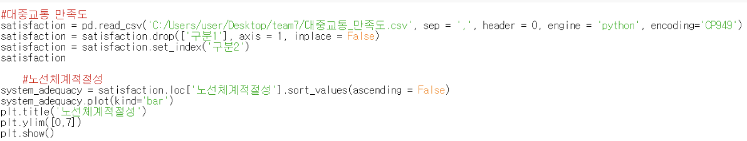
데이터 분석 2
대중교통 만족도 분석 Bar
Notes:
만족도를 항목별로 시각화해보았을때, 내림차순으로 정리해봤음에도 불구하고 두드러지게 편차가 보이지 않고, 대체적으로 4점에서 5점사이에 인접하여있기 때문에 지역별로 특이점을 찾기 쉽지 않았습니다.

Slide 9
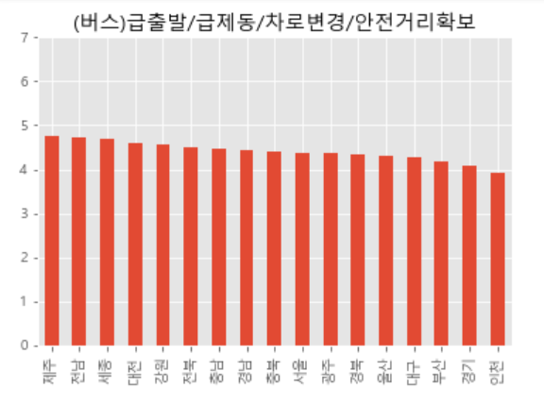
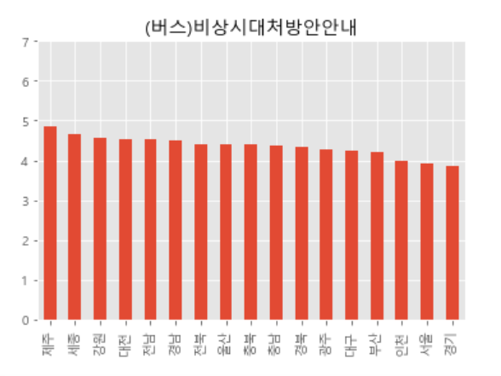
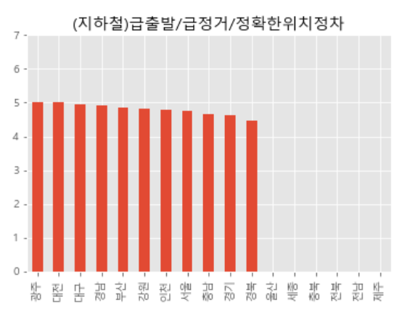
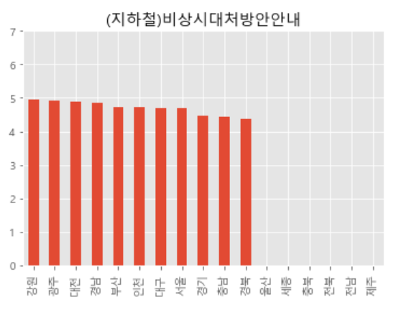
데이터 분석 2
대중교통 만족도 분석 Bar
Notes:
한가지 유의할점은 지역중에 울산, 세종 충북, 전북, 전남 제주에는 지하철이 없기때문에 해당 만족도 조사값이 없다는 것입니다.

Slide 10
데이터 분석 2
대중교통 만족도 분석 Line
Notes:
이에 꺾은선 그래프를 활용하여 지역별로 만족도 편차가 큰 변수를 찾아보았습니다.
그 결과, 만족도 조사 결과에서 차량 내부 혼잡도/(버스)급출발/급제동/차로변경/안전거리확보 / 비상시 대처방안 안내 3가지 항목이 지역별로 가장 큰 편차를 가짐을 확인 할 수 있었습니다.

Slide 11
데이터 분석 2
대중교통 만족도 분석
Notes:
차량내부 혼잡도는 수도권과 광역시가 만족도가 가장 낮게 나옴을 확인 할 수 있었고,
버스 안전운전 관련 만족도는 인천이 가장 낮고 제주도가 가장 높음을 확인할 수 있었습니다.
하지만, (버스) 비상시 대처 방안 안내 항목은 수도권이 가장 높을거라고 생각했던 저희의 예상과 다르게, 수도권의 만족도가 가장 낮음을 확인할 수 있엇고, (버스 안전운전관련 만족도의 항목과 유사함을 볼 수 있었습니다.
마지막으로
전반적으로 안전 운전관련 이슈가 많은 지역이 비상시 대처방안안내도 불만족스러운 결과가 나옴을 유추해볼 수 있었습니다.

Slide 12
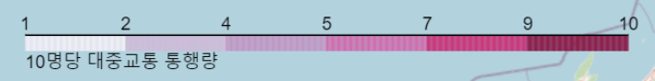
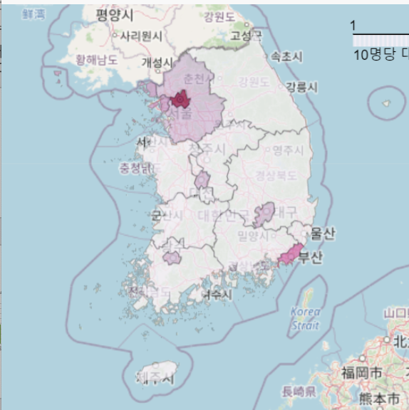
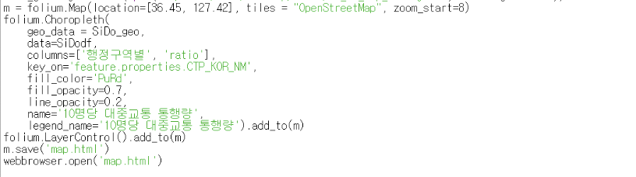
데이터 분석 2
내부 혼잡도
데이터 분석 – 내부혼잡도
지역별 교통량 데이터 파악을 통한
대중교통 공급량 파악
Notes:
이 중에서 가장 지역별 차이가 컸던 내부혼잡도에 집중하여
내부혼잡도 만족도에 가장 많은 영향을 준것으로 예상되는 통행량 데이터를 폴리움 패키지를 사용하여 지도에 시각화 해보았습니다.
수도권과 지방의 인구수가 차이가 나기 때문에 교통량을 지역별 인구수로 나누어주었는데,
일일 평균 통행량을 지역별 인구수로 나누었을때, 값이 너무 작아 10을 곱하여 10명당 대중교통 통행량을 활용하였습니다.
결과적으로, 내부혼잡도는 경기가 가장 높았던것에 비해, 인구수당 통행량은 경기보다 서울이 훨씬 더 높음을 확인 할 수 있었습니다.
더군다나 경기도는 서울뿐만 아니라 부산시보다 인구수당 통행량이 적음을 확인 할 수 있었습니다. 하지만 혼잡도 만족도가 가장 낮게 나왔으므로, 혼잡도 만족도에 영향을 미치는 또 다른 요인으로, 교통량에 비해 경기도의 인구수가 너무 많다는것과, 외부로부터의 유출입이 크다는 사실을 생각해 볼 수 있었습니다.

Slide 13
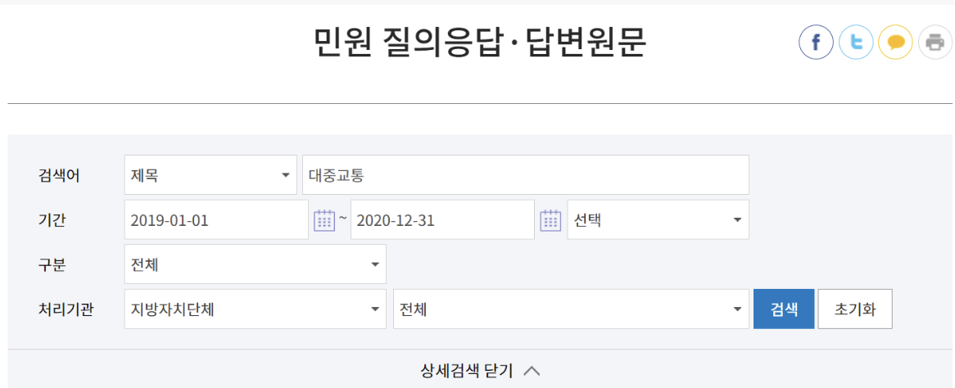
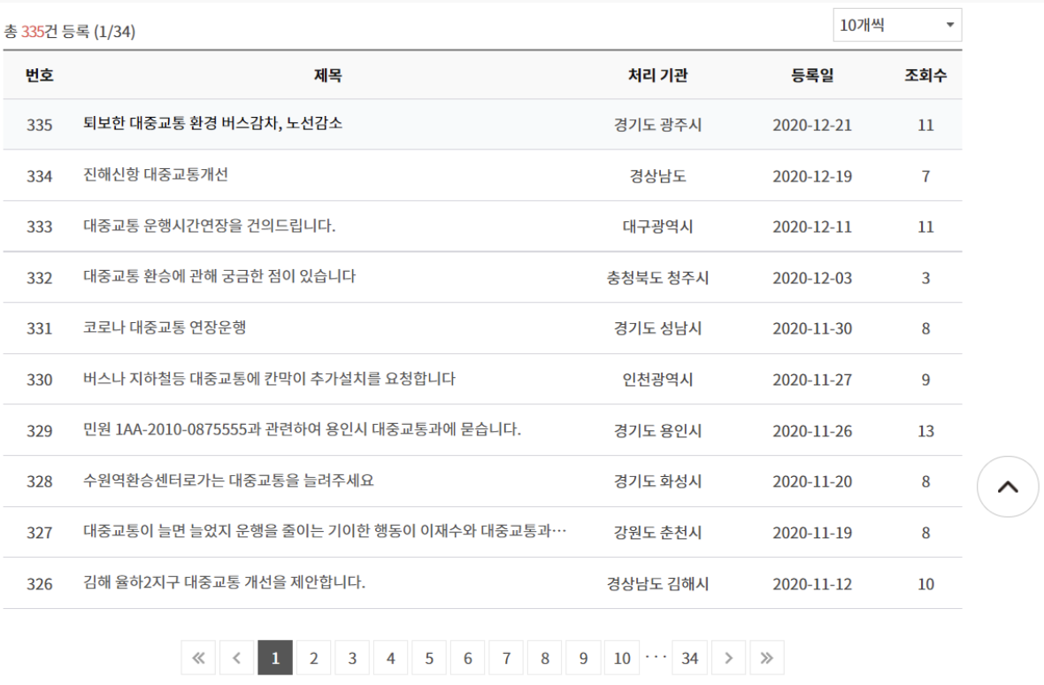
데이터 분석 2
(버스)안전운전 – 대중교통 안전운전
Notes:
그리고 만족도 조사 결과 중 두번째로 편차가 컸던 버스 안전운전관련에 집중하여 구체적으로 어떠한 안전 민원이 있나 알아보려 했으나,
국민 신문고에서 ‘버스 안전 운전’을 키워드로 검색하였을 때, 서울시는 민원 내용이 하나도 안 나오는 등, 다른 지역도 데이터가 고르게 나오지 않아 키워드를 ‘대중교통’으로 변경하여 버스에 국한하지 않고 전반적인 대중교통에 대한 민원내용을 바탕으로 텍스트 마이닝을 진행해보았습니다.

Slide 14
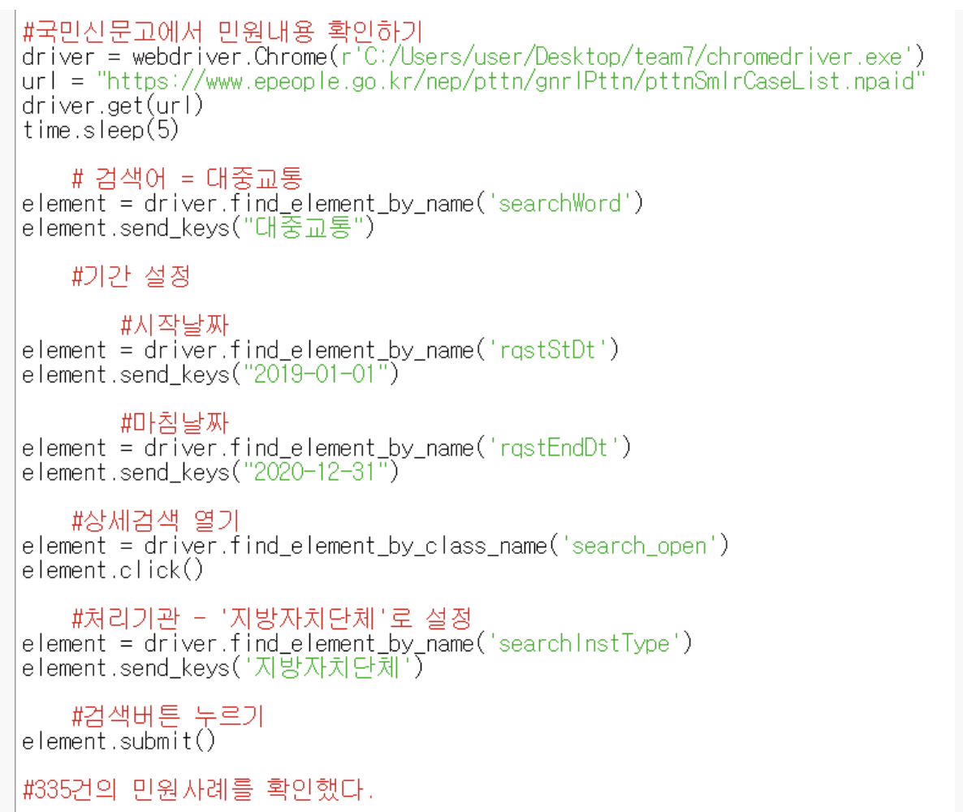
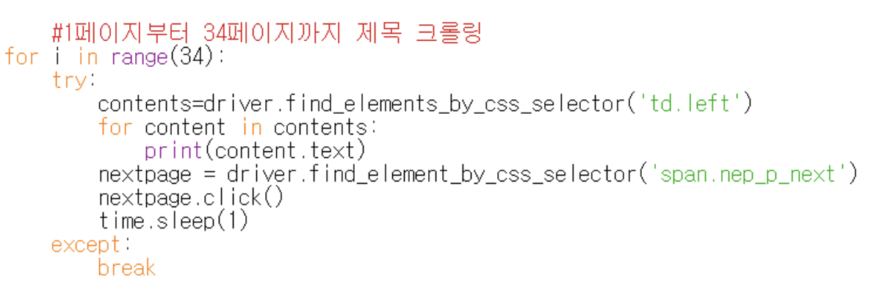
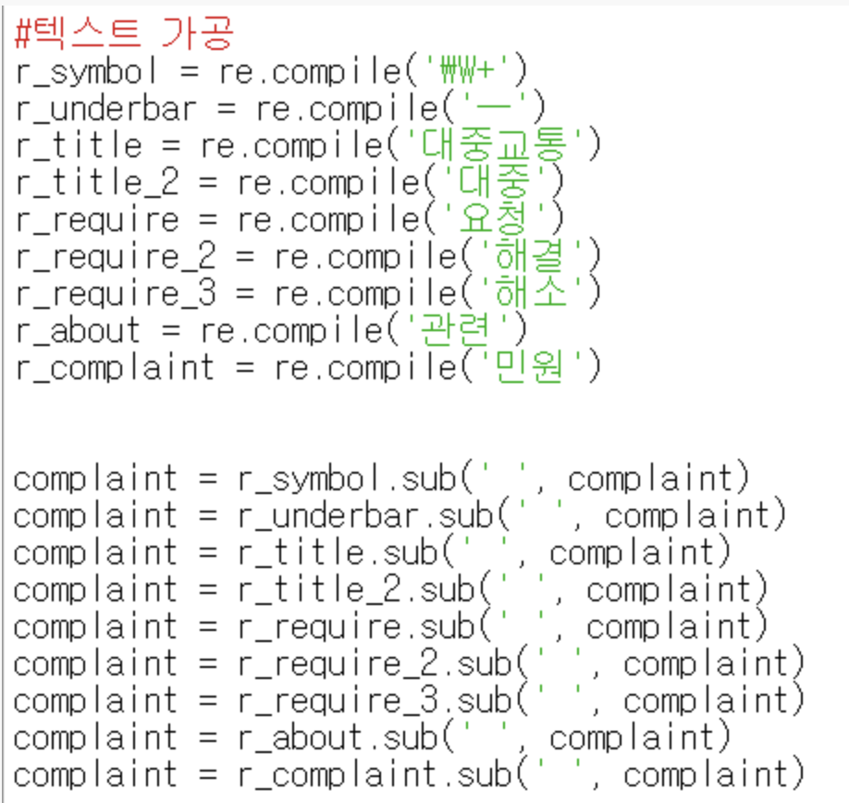
데이터 분석 2
(버스)안전운전 – 대중교통 안전운전
Notes:
국민신문고에서 민원내용을 웹드라이버 패키지를 활용하여 취합하였습니다.
크롤링 키워드는 ‘대중교통’ 으로 기한은 2019년 1월1일부터 20년도 12월 31일까지 최근 2년간의 데이터를 가져왔습니다.
또한 지역별로 민원내용을 구분하기 위해여 처리기관을 ‘지방자치단체로＇ 나누어 검색하였고,
그 결과 335건의 민원사례를 크롤링 해올 수 있었습니다.
그리고 취합한 워드셋에서 민원 내용 중에서 보시는 바와 같이 ‘대중교통’ ‘대중’ ‘해소’ 같은 결과에 무의미한 텍스트들을 제외시켜주었습니다.

Slide 15
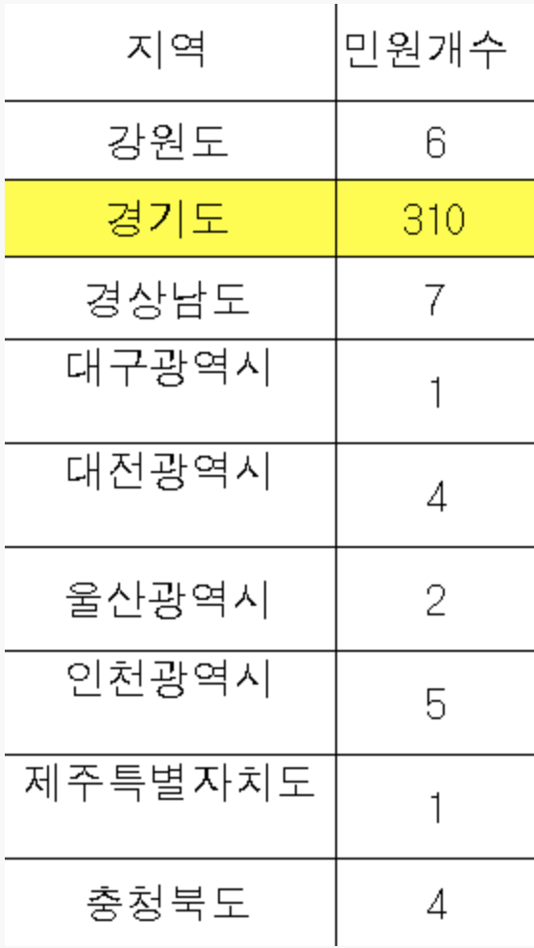
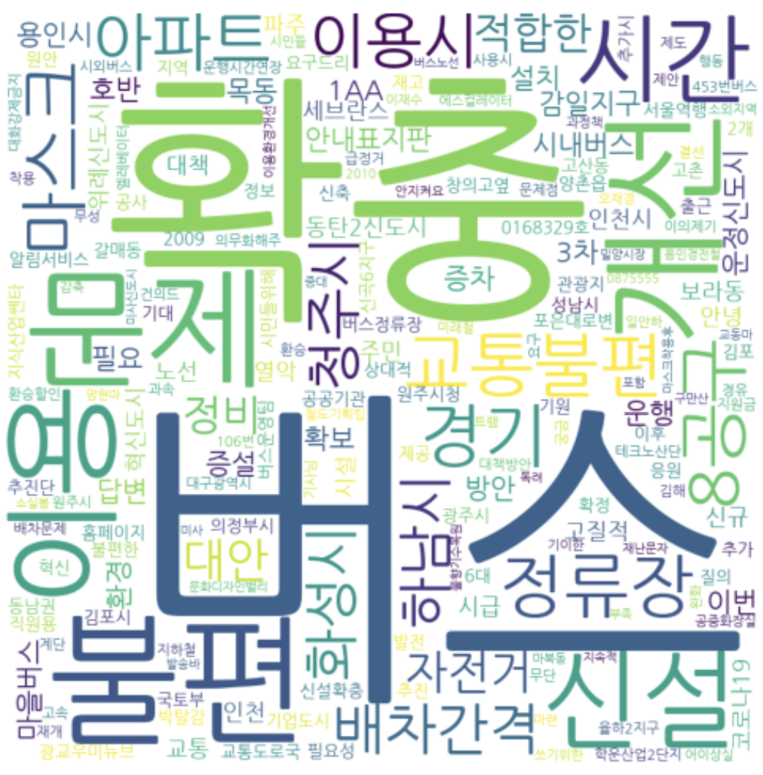
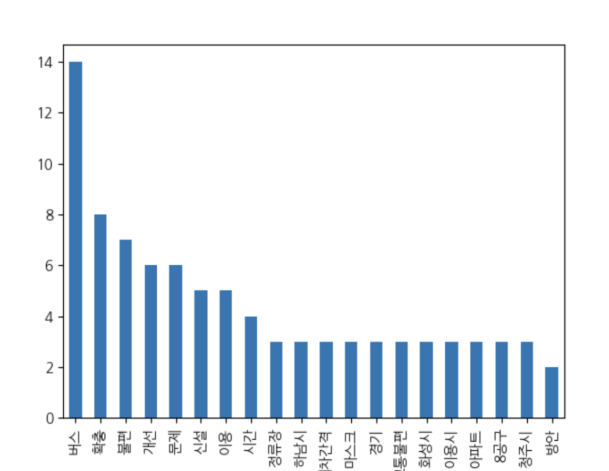
데이터 분석 2
(버스)안전운전 – 대중교통 안전운전
Notes:
그 결과, 보시는 바와 같이 지하철보다 버스에대한 민원이 압도적으로 많음을 확인할 수 있었고,
다음으로 눈에 띄는 단어는 ‘확충’/’신설’으로 시민들이 노선 확장을 지속적으로 요구하는 것을 알 수 있었습니다.
민원내용에 자주 등장한 지역명으로는 경기, 그 중에서도 화성시와 하남시가 빈도있게 나타남을 확인할 수 있엇습니다.
그리고 최근 코로나 이슈로 인해 기사님들의 마스크 착용문제도 민원게시판에서 거론됨을 확인 할 수 있었습니다.

Slide 16
데이터 분석 2
만족도 조사 – 한계점 및 아쉬운 점
Notes:
시도별로 민원개수를 비교하여 표로 나타내었습니다. 한가지 아쉬운 점은 경기도에 민원개수가 너무나 편중되어 있다는 사실이었습니다..
더불어 아쉬웠던 한계점을 뽑자면, 서울시의 민원 데이터가 신문고 사이트로 취합 되지 않다는 것이었습니다. 추가적으로 알아본 결과, 서울시는 주로 전화로 민원 내용을 처리한다고 합니다.
또한 만족도 조사결과중 지역별 편차가 컸던 또다른 항목인 비상시 대처방안안내(만족도) 항목이 , 실제 사고 상황에 영향이 있나 확인을 해보려 대중교통 사고조사 통계 데이터를 취합,
사고건수 대비 부상자수의 비율이 실질적으로 만족도와명확한 관계가 없음을 확인 할 수 이썼습니다..

Slide 17
SUMMARY
초기 목표 대중교통 현황과 만족도 데이터를 활용, 지역별 대중교통
개선방안 모색
문제점 현황 데이터가 제한적이고, 만족도를 가지고 역으로 문제점 을 파악하기에는 각 만족도에 대한 독립변수가 너무나 많음
목표 수정 텍스트 마이닝과 데이터 시각화를 통한 현황 및 만족도
Notes:
네 이제 요약하고 마무리하도록 하겠습니다.
사실 저희의 초기 목표는 현황과 만족도 데이터를 활용하여 지역별 대중교통 현황 개선방안을 도출해 내는 것이었습니다.
하지만 프로젝트를 진행하며 계속해서 난관에 봉착하였는데,
첫째로는 만족도에 영향을 미치는 독립변수들이 너무 많다는 것이었습니다. 예를 들자면 내부혼잡도 만족도를 개선하기 위해서는 단순히 해당 시도의 인구수당 교통량을 파악하는것에서 그치지 않고, 각 노선별로 어느 시간대에 가장 혼잡도가 높은지 계산하기 위해, 각 버스의 최대 수용인원과, 교통카드 데이터를 활용한 해당시간의 재적인원을 각각 파악해야 했습니다.
둘째문제점으로는 목표를 설정하여 데이터를 수집하는 입장이 아닌, 기존의 있던 데이터를 가지고 저희의 목표를 달성하는 분석가의 입장에서 활용 가능한 데이터가 너무나 적고, 접근이 용이하지 않다는 점이었습니다.
따라서 저희는 데이터 분석 목적의 방향을 바꿔 텍스트 마이닝을 통해 각 시도별로 시민들이 느끼는 구체적인 문제점을 파악하려 했습니다. 또한 교통량을 단위 인구수당 나눈 값을 포일럼 함수로 시각화 하여 지도에 나타내어 내부 혼잡도 만족도와 실제 인구수당 교통량의 관계가 직접적이지만은 않다는것을 확인할 수 있었습니다.
마지막으로 아쉬운점을 뽑자면, 데이터 사이언스 프로젝트를 진행하며 프로젝트 설계 단계에서 은연중에 예상되는 가설과 결론을 미리 선정하고 데이터에 접근한것이 아쉬웠습니다. 애초에 철저히 데이터를 ’분석’하고자 하는 입장에서 자료들을 접해나가기 시작했다면 학부생의 수준에서 조금 더 의미있는 분석을 진행할 수 있지 않았을까 싶습니다.
이상, 질의응답시간을 가지고 발표 마무리하도록 하겠습니다.

Slide 18
초기 목표 대중교통 현황과 만족도 데이터를 활용, 지역별 대중교통
개선방안 모색
QnA
문제점 현황 데이터가 제한적이고, 만족도를 가지고 역으로 문제점 을 파악하기에는 각 만족도에 대한 독립변수가 너무나 많음
목표 수정 텍스트 마이닝과 데이터 시각화를 통한 현황 및 만족도
Notes:
네 이제 요약하고 마무리하도록 하겠습니다.
사실 저희의 초기 목표는 현황과 만족도 데이터를 활용하여 지역별 대중교통 현황 개선방안을 도출해 내는 것이었습니다.
하지만 프로젝트를 진행하며 계속해서 난관에 봉착하였는데,
첫째로는 만족도에 영향을 미치는 독립변수들이 너무 많다는 것이었습니다. 예를 들자면 내부혼잡도 만족도를 개선하기 위해서는 단순히 해당 시도의 인구수당 교통량을 파악하는것에서 그치지 않고, 각 노선별로 어느 시간대에 가장 혼잡도가 높은지 계산하기 위해, 각 버스의 최대 수용인원과, 교통카드 데이터를 활용한 해당시간의 재적인원을 각각 파악해야 했습니다.
둘째문제점으로는 목표를 설정하여 데이터를 수집하는 입장이 아닌, 기존의 있던 데이터를 가지고 저희의 목표를 달성하는 분석가의 입장에서 활용 가능한 데이터가 너무나 적고, 접근이 용이하지 않다는 점이었습니다.
따라서 저희는 데이터 분석 목적의 방향을 바꿔 텍스트 마이닝을 통해 각 시도별로 시민들이 느끼는 구체적인 문제점을 파악하려 했습니다. 또한 교통량을 단위 인구수당 나눈 값을 포일럼 함수로 시각화 하여 지도에 나타내어 내부 혼잡도 만족도와 실제 인구수당 교통량의 관계가 직접적이지만은 않다는것을 확인할 수 있었습니다.
마지막으로 아쉬운점을 뽑자면, 데이터 사이언스 프로젝트를 진행하며 프로젝트 설계 단계에서 은연중에 예상되는 가설과 결론을 미리 선정하고 데이터에 접근한것이 아쉬웠습니다. 애초에 철저히 데이터를 ’분석’하고자 하는 입장에서 자료들을 접해나가기 시작했다면 학부생의 수준에서 조금 더 의미있는 분석을 진행할 수 있지 않았을까 싶습니다.

